Slide 1
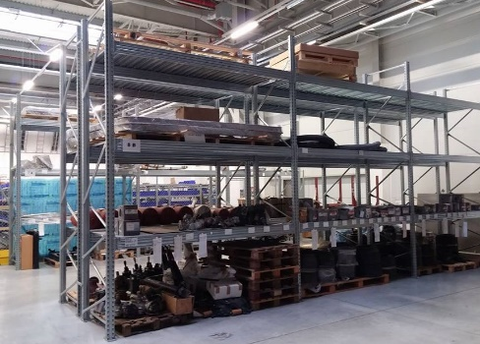

Návrh optimalizovaného procesu logistiky zásob ve vybrané společnosti
Autor diplomové práce: Bc. Květa Trmotová
Vedoucí diplomové práce: Ing. Jiří Čejka, PhD.
Oponent diplomové práce: Ing. Eva Brumerčíková, PhD.
České Budějovice, duben 2021

Slide 2
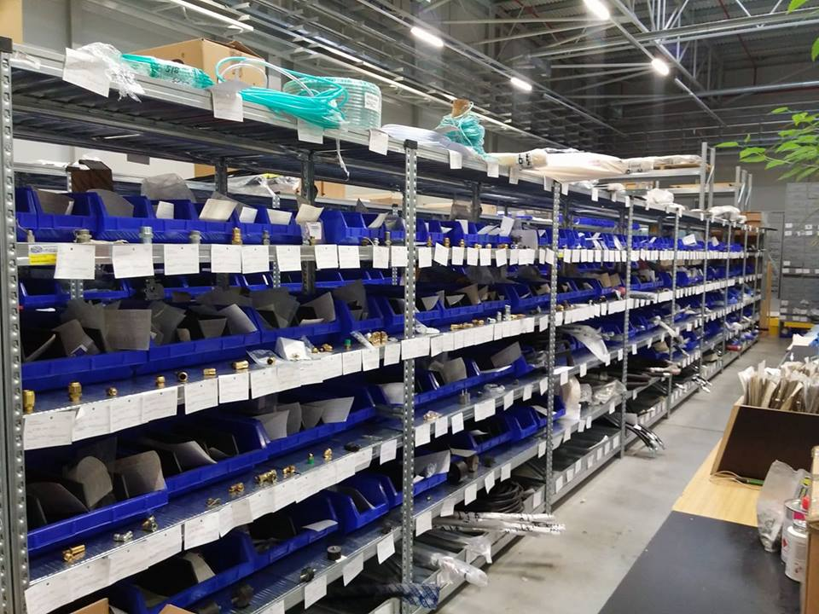
Cíl práce
Cílem práce je na základě analýzy současného stavu
zhodnotit proces logistiky zásob ve vybrané společnosti
a následně navrhnout opatření, která povedou k optimalizaci procesu zásob

Slide 3
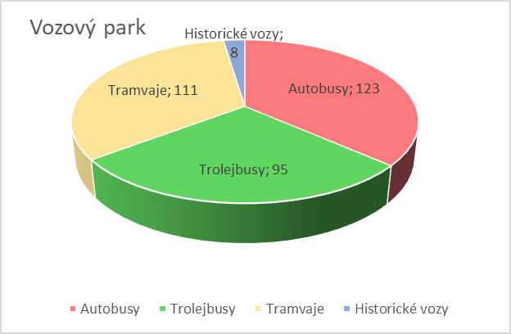
Představení společnosti
založení roku 2013
full-servis vozového parku MHD
projektová smlouva do roku 2042 (29 let)
obrat 2020 - 250 mio CZK

Slide 4
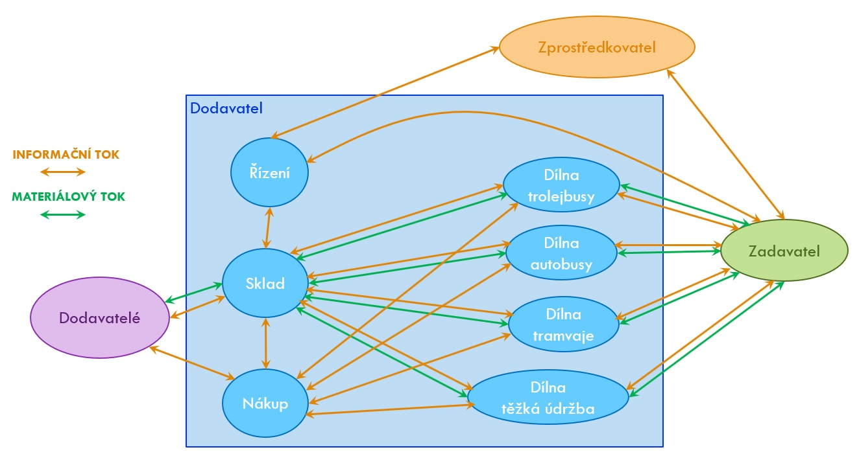
Systém financování
veškeré činnosti vázané na projektovou smlouvu
musí projít přes zprostředkovatelskou společnost

Slide 5
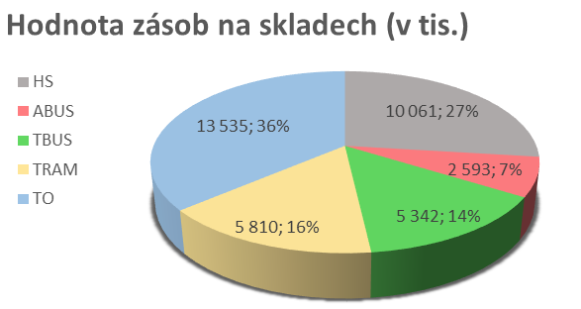
Sklady
Problematika
Velmi vysoká hodnota vlastních skladů (37 mio CZK)
Velký počet skladových položek (5 709 pol.)
Vysoký podíl bezobrátkových položek (3 321 pol., 11 mio CZK)
Systémově nevyřešené vlastní opravy zásob (renovace)
Ohodnocení skladových položek
MAUC - The Moving Average Unit Cost
Výdej skladových položek
FIFO – First In First Out
Hlavní sklad
10 061 tis. CZK
Sklad autobusů
2 593 tis. CZK
Sklad tramvají
5 810 tis. CZK
Sklad trolejbusů
5 342 tis. CZK
Vlastní sklady
37 341 tis. CZK
Sklad těžkých oprav
13 535 tis. CZK
Celková hodnota 37 mio CZK
Celkový počet položek 5 709

Slide 6
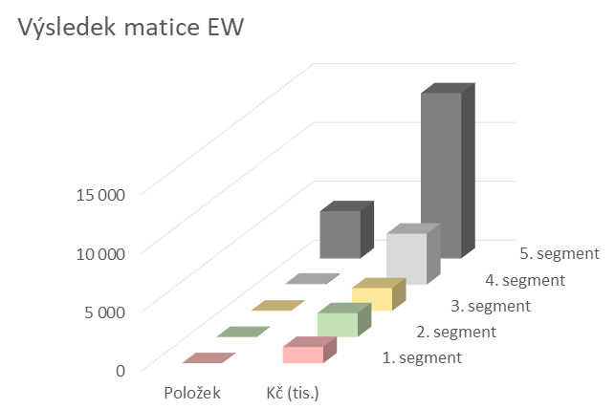
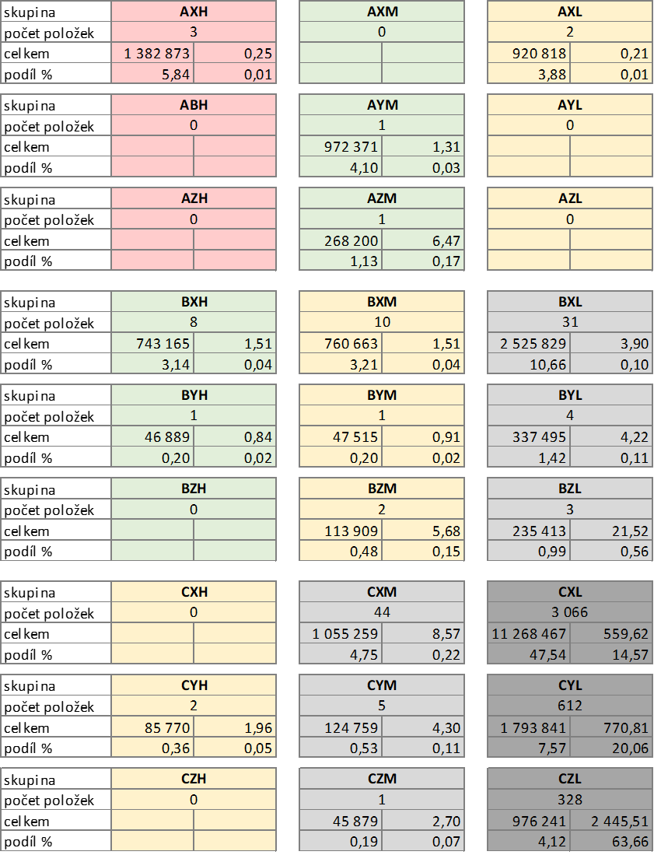
Zásoby
Trojdimenzionální analýza – matice EW
Podíl hodnot 15% - 20% - 65%
ABC – dle hodnoty
XYZ – dle obrátkovosti
HML – dle hodnoty jednotlivých zásob
1. segment – nejdůležitější segment s nejvyšší prioritou (3 položky; 1 382 tis. CZK)
2. segment – se střední vyšší prioritou (11 položek; 2 031 tis. CZK)
3. segment – se střední prioritou (17 položek; 1 929 tis. CZK)
4. segment – se středně nižší prioritou (88 položek; 4 325 tis. CZK)
5. segment – nejmenší důležitost (4 006 položek; 14 039 tis. CZK)

Slide 7
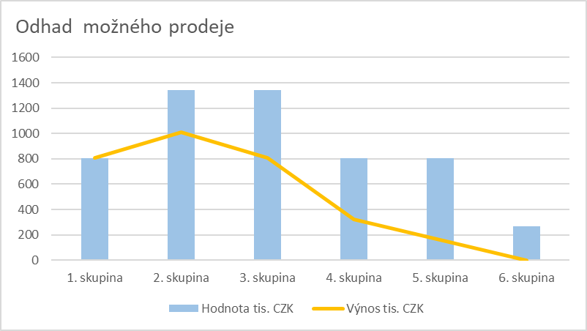
Bezobrátkové zásoby
Hodnota 11 153 tis. CZK
Položek 3 321 položek
Nevyužitelné 5 379 tis. CZK
Nepravděpodobné využití 5 774 tis. CZK
Opravné položky – nově zřízeno 4,3 mio CZK
Aktivní prodej položek – výnos 3 106 tis. CZK
Renovace
Systémové začlenění renovací
=> reálné ohodnocení nákladů => přesnější predikce nákladových položek BP
=> odstranění „volně ložených“ zásob
=> potřebné pro řádné uplatnění KNPO

Slide 8
Konsignační sklady
Navýšení zásob na konsignačních skladech = snížení hodnoty vlastních skladů
Nedokonalá – riziková a velmi nepřehledná evidence (pouze dočasná – do implementace nového IS)
-> řešením je nový SW na tuto překlenovací dobu (KelEXPRESS, APLEX ERP, Money S3 atp.)
Konsignační sklady
6 597 tis. CZK
Pragoimex
5 211 tis. CZK
Makro ND
1 112 tis. CZK
Solaris
275 tis. CZK
Celková hodnota 6,6 mio CZK
Celkový počet položek 1 183

Slide 9
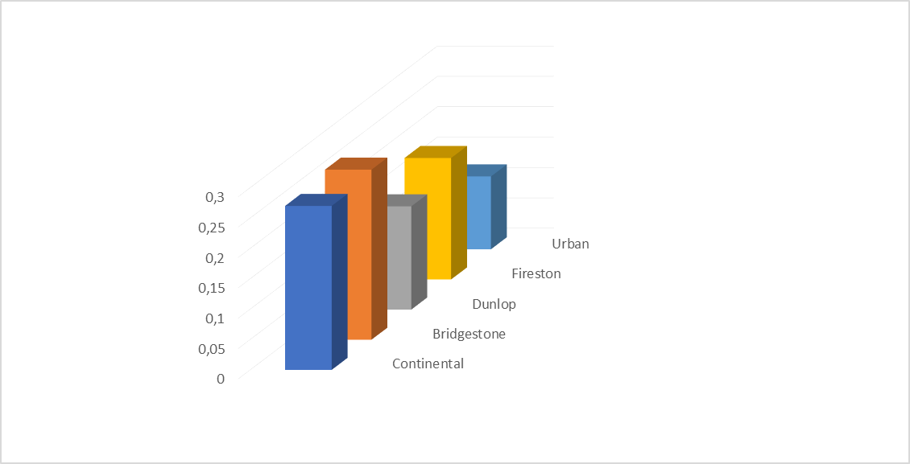
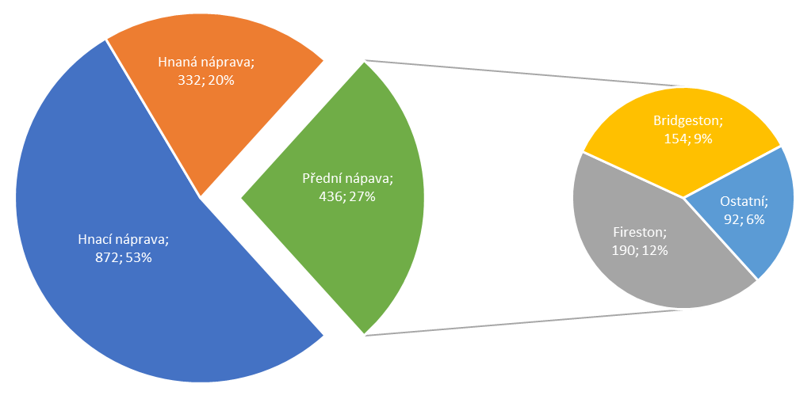
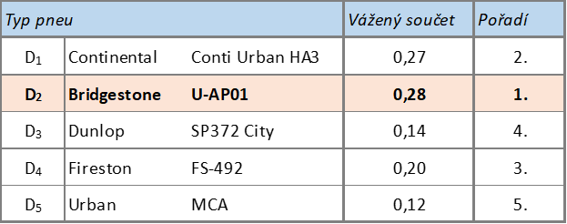
Výběr pneumatiky
na trakcích Ab a Tb aktivních 1640 pneumatik
Hodnocené parametry – párové porovnání
  boční výztuha 0,4 nv
  přilnavost 0,3 nv
  cena 0,2 nv
  valivý odpor 0,1 nv
  hlučnost 0,0 nv
Výsledek vícekriteriálního rozhodování

Slide 10
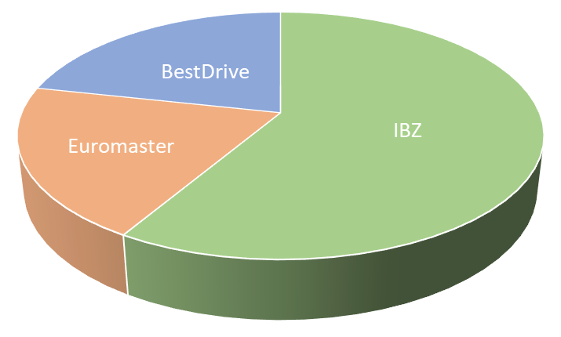
Výběr dodavatele
Výběr kritérií - Fullerova metoda
  spolehlivost 0,33 nv
  dodací lhůta 0,27 nv
  možnost skladování 0,20 nv
  cena 0,13 nv
  lhůta splatnosti fa 0,07 nv
TOPSIS – vzdálenost od bazální varianty
eliminace rizika nedodržení disponibility
úspora 125 tis. Kč ročně při nákupu pneumatik
úspora mzdových a dalších prostředků při řešení nedostatku pneumatik

Slide 11
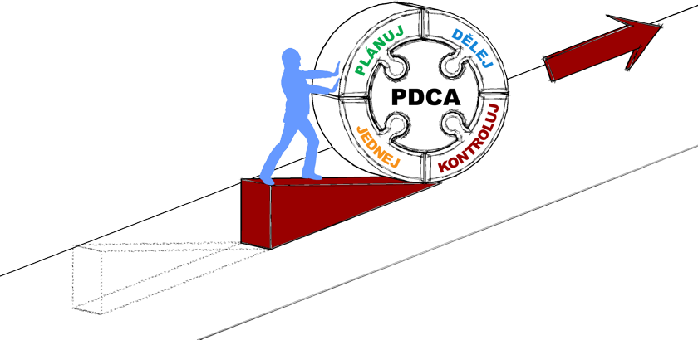
Shrnutí - závěr
K optimalizaci procesu logistiky zásob zkoumané společnosti je třeba věnovat se odhaleným rizikovým a problémovým bodům, a to do hloubky dané problematiky tak, aby bylo optimalizací procesů dosaženo vyšší efektivity a stability společnosti
Konsignační sklady
Bezobrátkové položky
Renovace
Zásoby
Pneumatiky – výběr typu
Pneumatiky – výběr dodavatele

Slide 12
Otázky
Doplňující dotazy vedoucího diplomové práce:
Co vše je možné využitým softwarovým nástrojem realizovat v tématu práce?
Doplňující dotazy oponenta diplomové práce:
V práci píšete v záveroch o zlepšení efektivity – znižovanie priamych a nepriamych nákladov, vedeli by ste uviesť, ktoré priame a nepriame náklady myslíte?
V práci ste urobili rating dodávateľov pneumatík, při kterých ďalších komoditách by ste odporučili vykonanie ratingu dodávateľov?
V práci navrhujte využiť iný systém evidovania zásob jako je Excel, ktorý by ste podniku navrhli a prečo?

Slide 13

Děkuji za pozornost

